Slide 1


苏州大学计算机科学与技术学院(软件学院）
2022年2月19日星期六3时23分44秒
Notes:
本PPT模板部分元素使用了幻灯片母版制作。如果需要修改，点击-视图-幻灯片母版-修改 完成后关闭编辑母版即可。

Slide 2
第 8章
数字电路基础
8.1 数制及数制之间的转换方法
8.2 计算机中信息的基本表示方式
8.3 逻辑代数基础
8.4 逻辑函数卡诺图化简

Slide 3
8.1 数制及数制之间的转换方法
Number system----positional number systems

Slide 4
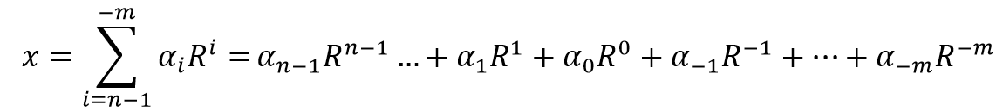
1234
8.1.1 数制
定义：数制（Number system）就是计数的法则，它用一组固定的数码和一套统一的规则来表示数字的大小。
特征:任何一种进位计数制都包含着基数(base/radix)及位权(weight)二个特征。
基数：是指数制中所采用的数字符号个数，基数为R的数制 称为R进制。 R进制中有能表示0～R-1，R个数字符号。
位权：进位计数制中不同数位上的数值，即平常所讲的个位，十位，百位或十分位，百分位等。
进位规律和基数是一致的：是“逢R进一”，一个R进制数x可表示为：

Slide 5
8.1.1 数制
二进制数
基数是2，用0和1表示数。
计数规律：逢2进1。
一个2进制数N可表示为：
(N)₂=K_{n}2^{n-1}+K_{n-1}2^{n-2} +…+K₁2⁰+K₀2⁻¹+ K₋₁2⁻²+…+K_{- m}2^{-m-1}
n
或(N)₂=∑K_{i}2^{i-1}
i=-m
(1101.101)₂= 1×2³ +1×2² +0×2¹ +1×2⁰ +1×2⁻¹ +0×2⁻² +1×2⁻³
= 13. 625

Slide 6
8.1.1 数制
十六进制数
8AE6 H =1000 1010 1110 0110 B
8421
基数是16,用0~9,A,B,C,D,E,F 的16个数字或字母表示数。
A--10 B--11 C--12 D--13 E--14 F--15
计数规律：逢16进1。
一个16进制数N可表示为：
(N)₁₆=K_{n}16^{n-1}+K_{n-1}16^{n-2} +…+K₁16⁰+K₀16⁻¹+ K₋₁16⁻²+…+K_{- m}16^{-m-1}
n
或(N)₁₆=∑K_{i}16^{i-1}
i=-m
(8AE6)₁₆= 8×16³ +A×16² +E×16¹ +6×16⁰
=8×16³ +10×16² +14×16¹ +6×16⁰
=35558

Slide 7
8.1.2 数制之间的转换方法
R进制数→十进制
按权展开求和
(1101.101)₂= 1×2³ +1×2² +0×2¹ +1×2⁰ +1×2⁻¹ +0×2⁻² +1×2⁻³
= 13. 625
(8AE6)₁₆ = 8×16³ +A×16² +E×16¹ +6×16⁰
= 8×16³ +10×16² +14×16¹ +6×16⁰
= 35558

Slide 8
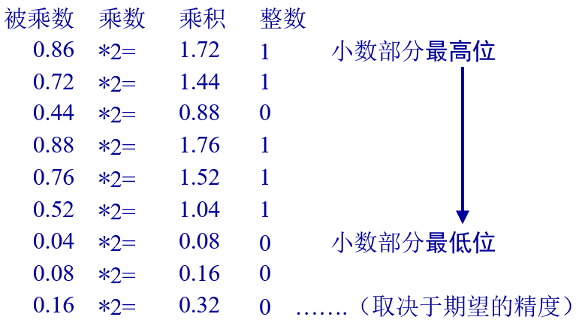
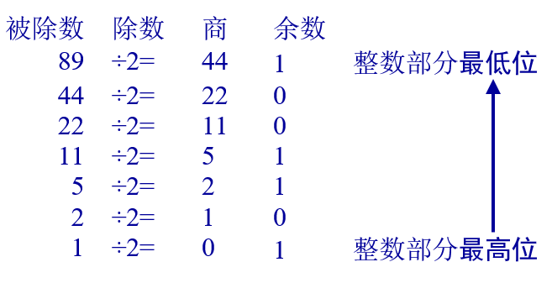
8.1.2 数制之间的转换方法
十进制数→ R进制
192=128+64
=11000000
255=256-1=100000000-1=11111111
乘除法：
整数部分“除以基数取余，逆序排列”
小数部分 “乘以基数取整，正序排列”
89.86=1011001.11011100001 B
156.25=128+16+8+4 .25
=10011100.01
【例4-2】 将十进制数89.86转为二进制制数。
小数部分
整数部分

Slide 9
8.1.2 数制之间的转换方法
二进制数→ 十六进制数
转换方法：以小数点为界，
整数部分向左，每4 位二进制数为一组，不足4 位的，高位补0，用1位十六进制数码表示对应的二进制数；
小数部分向右，每4 位二进制数为一组，不足4 位的，低位补0，用1位十六进制数码表示对应的二进制数。
【例4-3】 将二进制数0b1011001.1101111转为十六进制数，将十六进制数0x6A8.DC转为二进制数。
5 9 D E
6 A 8 D C

Slide 10
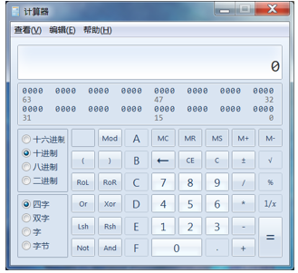
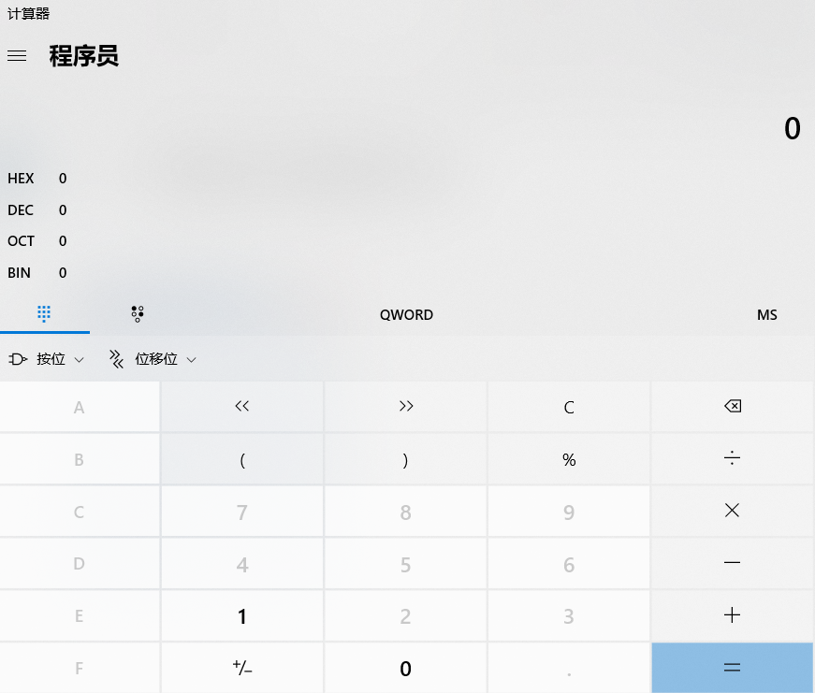
8.1.2 数制之间的转换方法

Slide 11
8.2计算机中信息的基本表示方式
Basic representation of information in computer
信息:数、字符

Slide 12
8.2.1 计算机中信息表示的相关基本概念
1．位、字节、机器字长
位（bit）：是单个二进制数码，是可以拥有两种状态的最小二进制值，分别用“0”和“1”表示。
字节：在计算机中，最常用的信息单位是8位二进制数，称为一个“字节”（byte），它是计算机中信息的基本度量单位。
机器字长：是指计算机在运算过程中一次能吞吐的二进制数据位数，表示了CPU内部数据通路的宽度，它等于数据总线条数，与CPU内数据寄存器的宽度是一致的。机器字长是计算机的重要技术指标之一。
2．机器数与真值
真值：一个数学中实际的数，符号书写用“±”号表达（“+”号通常省略）。
机器数：在规定了用0表示正数、1表示负数之后，以二进制形式形式存储于计算机内部的数。
例：8位机器数
十进制中的数 +3表示为：00000011
-3表示为：10000011

Slide 13
8.2.2 整数在计算机中的补码表示方法
原 码
原码就是符号位加上真值的绝对值, 即用第一位表示符号, 其余位表示值. 例：8位二进制:
[+1]_{原} = 0000 0001
[ -1]_{原} = 1000 0001
8位二进制数的取值范围就是:
[1111 1111 ~ 0111 1111] 即：-127~+127
0有+0 和-0的区分：
[+0]_{原} = 0000 0000
[ -0]_{原} = 1000 0000

Slide 14
8.2.2 整数在计算机中的补码表示方法
反 码
反码的表示方法是:
正数的反码和原码表示方法相同；
负数的反码是在其原码的基础上, 符号位不变，其余各个位取反
[+1] = [00000001]_{原} = [00000001]_{反}
[ -1] = [10000001]_{原} = [11111110]_{反}
+0 和 -0的反码表示不同
[+0] = [00000000]_{原} = [00000000]_{反}
[ -0] = [10000000]_{原} = [11111111]_{反}

Slide 15
8.2.2 整数在计算机中的补码表示方法
补 码
补码的表示方法是:
正数的补码和原码的表示方法相同；
负数的补码是在其原码的基础上, 符号位不变, 其余各位取反, 最后+1. (即在反码的基础上+1)
[+1] = [00000001]_{原} = [00000001]_{反} = [00000001]_{补}
[ -1] = [10000001]_{原} = [11111110]_{反} = [11111111]_{补}
+0 和 -0的表示方法唯一
[+0] = [00000000]_{原} = [00000000]_{反}= [00000000]_{补}
[ -0] = [10000000]_{原} = [11111111]_{反}= [00000000]_{补}
8位补码的表示范围：[-128,-127,….,0,1,…,127] 由于0的表达方式唯一，负的方向多表示一个数。
[10000000,…,00000000,…,01111111]

Slide 16
8.2.2 整数在计算机中的补码表示方法
补 码
现代计算机中机器数均采用补码表示，主要是把减法运算变为加法运算，简化了CPU内部电路设计等方面的优点。
在计算机系统中，数值用补码来表示和存储。
使用补码，可以将符号位和数值域统一处理，符号位参与运算。
加法和减法可以统一处理： [A-B]_{补}=[A]_{补}+[-B]_{补}
补码与原码相互转换，其运算过程是相同的，不需要额外的硬件电路。
原码取反+1→补码 逆过程应该是 补码-1，再取反得到原码
补码取反+1→原码
原码
-50 8位 原码 1 011 0010
反码 1 100 1101
补码 1 100 1110
-50 8位 补码 1 100 1110
反码 1 011 0001
原码 1 011 0010
补码
补码
原码
1 100 1110-1=1 100 1101 取反 1 011 0010

Slide 17
8.2.2 整数在计算机中的补码表示方法
补 码
现代计算机中机器数均采用补码表示，主要是把减法运算变为加法运算，简化了CPU内部电路设计等方面的优点。
在计算机系统中，数值用补码来表示和存储。
使用补码，可以将符号位和数值域统一处理，符号位参与运算。
加法和减法可以统一处理： [A-B]_{补}=[A]_{补}+[-B]_{补}
补码与原码相互转换，其运算过程是相同的，不需要额外的硬件电路。
原码取反+1→补码 逆过程应该是 补码-1，再取反得到原码
补码取反+1→原码
40-50 -50 补码 1 100 1110
40+（-50）
0010 1000 + 1 100 1110
0 010 1000
1 111 0110
1 111 0110
1 000 1001 +1→ 1000 1010 -10
-50 8位 原码 1 011 0010
反码 1 100 1101
补码 1 100 1110
-50 8位 补码 1 100 1110
反码 1 011 0001
原码 1 011 0010
1 100 1110-1=1 100 1101 取反 1 011 0010

Slide 18
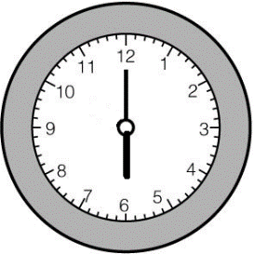
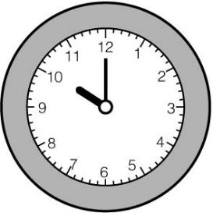
8.2.2 整数在计算机中的补码表示方法
补码的深入理解
假设一个时钟当前时针指向10点，而准确时间是6点，如何调整？
用8位表示数，模是多少？
11111111 =255
0~255 模 256 2^{n} 2⁸
→
一种是回拨4小时，即：10-4=6
在以模12的系统中，加8和减4效果是一样的，因此凡是减4运算，都可以用加8来代替。
对“模12”而言，8和4互为补数。
实际上以模12的系统中，11和1，10和2，9和3，7和5都有这个特性。共同的特点是两者相加等于模。
一种是顺拨8小时，即：10+8=6
10-4=10+8=6

Slide 19
8.2.2 整数在计算机中的补码表示方法
补码的深入理解
“模”是指一个计量系统的计数范围。如时钟等。计算机也可以看成一个计量机器，它也有一个计量范围，即都存在一个“模”。例如：
时钟的计量范围是0～11，模=12。
表示n位的计算机计量范围是0～2^{n}-1，模=2^{n}。
【注：n表示指数】
“模”实质上是计量器产生“溢出”的量，它的值在计量器上表示不出来，计量器上只能表示出模的余数。任何有模的计量器，均可化减法为加法运算。
负数的补码=负数+模
-50 补码 -50+256=206
206=128+64+8+4+2
1 1 00 1110
1 1 00 1110
-50 8位 原码 1 011 0010
反码 1 100 1101
补码 1 100 1110
计算机系统的补码是取反加1？
为什么没有用补码的定义求补码？
-128 8位补码 -128+256 =128
1000 0000

Slide 20
8.2.2 整数在计算机中的补码表示方法
补码的深入理解
负数的补码=负数+模
例如：-20的补码（8位二进制数，模256）
补码定义计算：
(-20)_{补}=-20+256=236=(1110 1100)₂
计算机里的求解方法：原码→反码→补码
(-20) =(1001 0100)_{原}=(1110 1011)_{反}=(1110 1100)_{补}

Slide 21
8.2.2 整数在计算机中的补码表示方法
补码的运算
[X-Y]补 = [X]补 - [Y]补 = [X]补 + [-Y]补
【例】1-1 [十进制]
1的原码00000001 补码：00000001
-1的原码10000001 补码：11111111
1+（-1）=0
00000001+11111111=00000000
[X+Y]补 = [X]补 + [Y]补
【例】X=+0110011,Y=-0101001，求[X+Y]补
+51 -41 =+10
[X]补=00110011 [Y]补=11010111
[X+Y]补 = [X]补 + [Y]补
= 00110011+11010111
=100001010
= 00001010
注：因为计算机中运算器的位长是固定的（定长运算），上述运算中产生的最高位进位将丢掉，所以结果不是100001010，而是00001010。
溢出：运算结果超过了数的表示范围。溢出是错误，需要避免。
用8位表示数，范围 -128~+127
A是8位正数，B是8位负数，A+B会溢出吗？
0

Slide 22
8.2.2 整数在计算机中的补码表示方法
补码的运算
[X-Y]补 = [X]补 - [Y]补 = [X]补 + [-Y]补
【例】100+50 [十进制]
100的补码01100100
50的补码 00110010
01100100+ 00110010 =10010110
[X+Y]补 = [X]补 + [Y]补
【例】X=+0110011,Y=-0101001，求[X+Y]补
+51 -41 =+10
[X]补=00110011 [Y]补=11010111
[X+Y]补 = [X]补 + [Y]补
= 00110011+11010111
=100001010
= 00001010
注：因为计算机中运算器的位长是固定的（定长运算），上述运算中产生的最高位进位将丢掉，所以结果不是100001010，而是00001010。
溢出：运算结果超过了数的表示范围。溢出是错误，需要避免。
用8位表示数，范围 -128~+127
A是8位正数，B是8位负数，A+B会溢出吗？
A是8位正数，B是8位正数， A+B得到一个负数，溢出。
？
A是16位正数，B是16位正数，
溢出
溢出
-128
0
127

Slide 23
8.2.2 整数在计算机中的补码表示方法
补码的运算
[X-Y]补 = [X]补 - [Y]补 = [X]补 + [-Y]补
【例】100+50 [十进制]
100的补码01100100
50的补码 00110010
01100100+ 00110010 =10010110
001100100+ 000110010 =010010110
00000000 01100100+ 00000000 00110010 =00000000 10010110
溢出：运算结果超过了数的表示范围。溢出是错误，需要避免。
用8位表示数，范围 -128~+127
A是8位正数，B是8位负数，A+B会溢出吗？
A是8位正数，B是8位正数， A+B得到一个负数，负溢出。
A是8位负数，B是8位负数， A+B得到一个正数，正溢出。
溢出判断：CPU内部有溢出标志位，溢出中断。
（1）A⊕B=0 C和A或B的符号是否相同
（符号位异或）
（2）双符号位，00----正 11----负，运算结果01—正溢出，10----负溢出
异或 0⊕1=1 1⊕0=1 0⊕0=0 1⊕1=0
0⊕1⊕1⊕1⊕1⊕1⊕1⊕1=1
溢出
溢出
-128
0
127

Slide 24
8.2.3 实数在计算机中的浮点数表示方法
浮 点 数
十进制数的科学计数法 x*10^{n} x 1~10之间的数
在计算机中的数据有定点数和浮点数两种。。
定点数：指小数点固定在某个位置上的数据，一般有定点小数和定点整数两种。
浮点数：指小数点位置可浮动的数据。通常以下式表示：
N=M•R^{E}
其中，N是浮点数，M为尾数，E为阶码(指数)，R为阶的基数(底)。
数的符号位在M中表示；数的大小在E中表示
IEEE于1985年制订了二进制浮点运算 IEEE 754标准，单精度浮点数、双精度浮点数；
IEEE是电气和电子工程师协会（Institute of Electrical and Electronics Engineers）简称，是一个美国的电子技术与信息科学领域的工程师协会。

Slide 25
8.2.3 实数在计算机中的浮点数表示方法
IEEE 754标准32位单精度浮点数
31 30 23 22 0
S … …
数符
阶码
尾数
数符：S，0正 1负。
阶码：8位以2为底，阶码 = 阶码真值 + 127 。
尾数：23位，采用隐含尾数最高位1的表示方法，原码
实际尾数24位，尾数真值 = 1 + 尾数
非0浮点数真值为：
阶码→移码
S
阶码-127
（-1）× 2 ×（1 + 尾数）

Slide 26
8.2.3 实数在计算机中的浮点数表示方法
IEEE 754标准32位单精度浮点数
标准科学计数方法 123456.78=1.2345678×10⁵
【例】将(100.25)₁₀转换成短浮点数（单精度浮点数）格式。
⑴ 十进制数→二进制数 (100.25)₁₀=(1100100.01)₂
⑵ 非规格化数→规格化数（1.xxxx*2^{n}）
1100100.01=1.10010001×2⁶
⑶ 计算移码表示的阶码（偏置值127＋阶码真值）
1111111+110=10000101
⑷ 以短浮点数格式存储该数。
符号位=0
阶码=10000101
尾数=10010001000000000000000
短浮点数代码为
0,100 0010 1,100 1000 1000 0000 0000 0000
表示为十六进制的代码：42C88000H。
20.59375=(10100.10011)2
=1.010010011×2⁴
阶码：127＋4=131 10000011
【练一练】 将十进制数数20.59375转换成32位浮点数的二进制格式来存储。
0,100 0001 1,010 0100 1100 0000 0000 0000
4 1 A 4 C 0 0 0
42
C8
80
00
0100 0010
1100 1000
1000 0000
0000 0000

Slide 27
8.2.3 实数在计算机中的浮点数表示方法
IEEE 754标准32位单精度浮点数
表4-4 单精度浮点数（32位）存储格式
 | 字段1（1位） | 字段2（8位） | 字段3（23位） | 存储值（十六进制）
数据位 | D31 | D30 …… D23 | D22 …………………………… D0
用途 | 符号位 | 指数位 | 尾数位
记号 | S | E | M
例1：32.125 | 0 | 10000100 | 00000001000000000000000 | 0x42008000
例2：-68.75 | 1 | 10000101 | 00000011000000000000000 | 0xc2818000
例3：0.015625 | 0 | 01111001 | 00000000000000000000000 | 0x3c800000
例4：-0.0078125 | 1 | 01111000 | 00000000000000000000000 | 0xbc000000

Slide 28
8.3 逻辑代数基础
Fundamentals of logical algebra

Slide 29
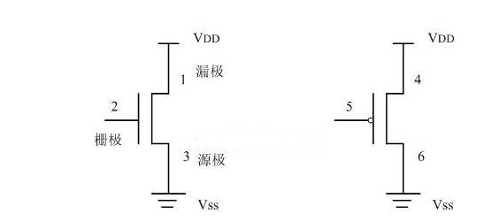
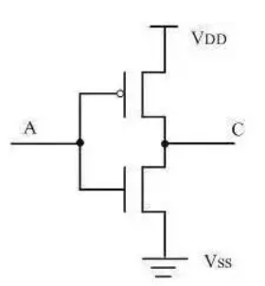
8.3.1 常用的逻辑运算
非逻辑
drain
A
F
gate
source
圆圈表示低导通
N型MOS管 P型MOS管
N型MOS管：栅极(gate)为高电平时，漏极(drain)和源极(source)间的阻值R_{ds}很小，漏极和源极间是导通的；栅极为低电平时， R_{ds}很大，漏极和源极间是断开的。
P型MOS管：栅极(gate)为低电平时，漏极(drain)和源极(source)间的阻值R_{ds}很小，漏极和源极间是导通的；栅极为高电平时， R_{ds}很大，漏极和源极间是断开的。

Slide 30
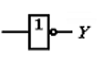
8.3.1 常用的逻辑运算
非逻辑
VDD
M1
VDD
A
F
K1
A
F
A
F
K2
M2
VSS
VSS
输入A | M1 | M2 | 输出F
低电平 | 导通 | 断开 | 高电平 （连接VDD）
高电平 | 断开 | 导通 | 低电平 （连接VSS）
输入A | 输出F
低电平 （逻辑0） | 高电平 （逻辑1）
高电平 （逻辑1） | 低电平 （逻辑0）
F = A

Slide 31
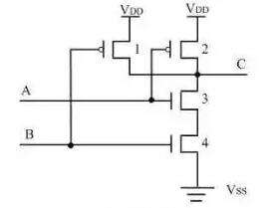
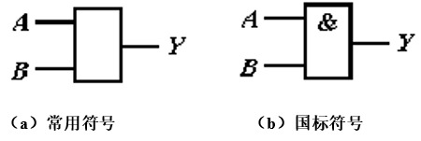
8.3.1 常用的逻辑运算
与非逻辑
M1
M2
F
A
A
F
M3
B
B
M4
A | B | M1 | M2 | M3 | M4 | F
低电平 | 低电平 | ON | ON | OFF | OFF | 高电平
低电平 | 高电平 | OFF | ON | OFF | ON | 高电平
高电平 | 低电平 | ON | OFF | ON | OFF | 高电平
高电平 | 高电平 | OFF | OFF | ON | ON | 低电平
A | B | F
0 | 0 | 1
0 | 1 | 1
1 | 0 | 1
1 | 1 | 0
F = A•B

Slide 32
8.3.1 常用的逻辑运算
与逻辑
M1
M2
A•B
F
A
A
M3
F
B
B
M4
与非逻辑比与逻辑复杂，但是用MOS管实现与非电路比与电路简单。

Slide 33
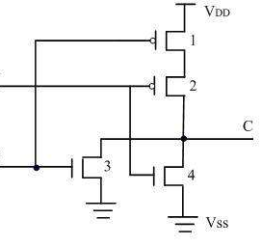
8.3.1 常用的逻辑运算
或非逻辑
请大家分析电路的功能
A
≥1
F
M1
B
A
M2
F
F=A+B
B
M3
M4
A
F
F=A+B
≥1
逻辑或如何实现？
B

Slide 34
8.3.1 常用的逻辑运算
或非逻辑
请大家分析电路的功能
A
≥1
F
M1
B
A
M2
A+B
F
Y
B
M3
M4
A
F
F=A+B
≥1
逻辑或如何实现？
B

Slide 35
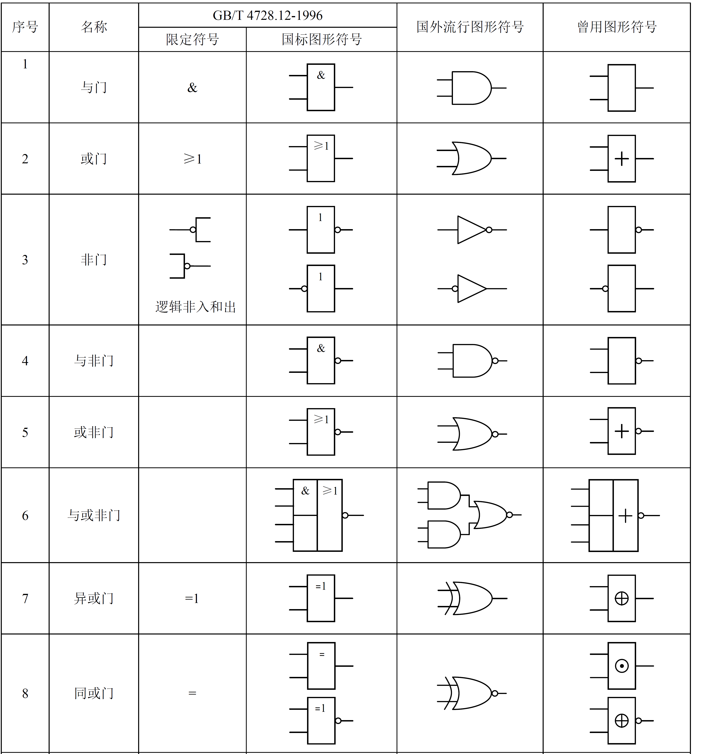
8.3.1 常用的逻辑运算
逻辑门符号

Slide 36
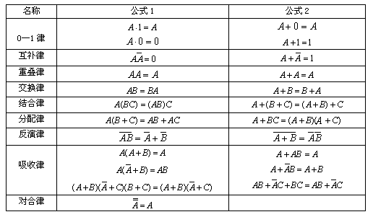
8.3.2 逻辑代数基本定律

Slide 37
8.3.2 逻辑代数基本定律
逻辑代数的基本规则
1 .代入规则 对于任何一个逻辑等式，以某个逻辑变量或逻辑函数同时取代等式两端任何一个逻辑变量后，等式依然成立。 例如，在反演律中用BC去代替等式中的B，则新的等式仍成立：

Slide 38
8.3.2 逻辑代数基本定律
逻辑代数的基本规则
2.反演规则
已知一逻辑函数F，求其反函数时，只要将原函数F中所有的原变量变为反变量，反变量变为原变量；“＋”变为“·”,“·”变为“＋”；“0”变为“1”；“1”变为“0”
原变量→反变量 反变量→原变量
F F
• →+ + → •
保持运算的优先顺序不变，必要时加括号表明。（•运算优先级高于+）

Slide 39
8.3.2 逻辑代数基本定律
逻辑代数的基本规则
3 .对偶规则
将一个逻辑函数L进行下列变换： ·→＋，＋ →· 0 → 1，1 → 0 所得新函数表达式叫做L的对偶式，用L^{d} 表示。
对偶规则的基本内容是：如果两个逻辑函数表达式相等，那么它们的对偶式也一定相等。
基本公式中的公式l和公式2就互为对偶式。

Slide 40
8.4 逻辑函数卡诺图化简
Simplification of Karnaugh map of logic function

Slide 41
8.8.1 逻辑函数的表示方法
逻辑函数(logical function)：数字电路描述工具，输入、输出量是高、低电平，可以用二元常量(0，1)来表示，输入量和输出量之间的关系是一种逻辑上的因果关系。
F=f(Al，A2，…，An)
其中：
Al，A2，...，An为输入逻辑变量，取值是0或l；
F为输出逻辑变量，取值是0或l；
F称为Al，A2，...，An的输出逻辑函数。

Slide 42
8.8.1 逻辑函数的表示方法
布尔代数法
按一定逻辑规律进行运算的代数。与普通代数不同，布尔代数中的变量是二元值的逻辑变量。
真值表法
采用一种表格来表示逻辑函数的运算关系，其中输入部分列出输入逻辑变量的所有可能组合，输出部分给出相应的输出逻辑变量值。
逻辑图法
采用规定的图形符号，来构成逻辑函数运算关系的网络图形。
卡诺图法
卡诺图是一种几何图形，可以用来表示和简化逻辑函数表达式。
波形图法
一种表示输入输出变量动态变化的图形，反映了函数值随时间变化的规律。

Slide 43
8.8.1 逻辑函数的表示方法
【例】三人对一个决议进行表决，每个人同意或不同意，按少数服从多数的原则确定决议是否能通过。用逻辑函数的不同形式表示该问题。
【解】输入：三个人（A,B,C）对决议的态度：同意（1）或不同意（0）
输出：决议是能通过（F）,通过（1） 不通过（0）
逻辑关系：输入中有两个1则输出1
1.布尔代数法 F=AB+BC+AC
2.真值表
A | B | C | F
0 | 0 | 0 | 0
0 | 0 | 1 | 0
0 | 1 | 0 | 0
0 | 1 | 1 | 1
1 | 0 | 0 | 0
1 | 0 | 1 | 1
1 | 1 | 0 | 1
1 | 1 | 0 | 1
F=m₃+m₅+m₆+m₇
=∑m(3,5,6,7)

Slide 44
8.8.1 逻辑函数的表示方法
【例】三人对一个决议进行表决，每个人同意或不同意，按少数服从多数的原则确定决议是否能通过。用逻辑函数的不同形式表示该问题。
【解】输入：三个人（A,B,C）对决议的态度：同意（1）或不同意（0）
输出：决议是能通过（F）,通过（1） 不通过（0）
逻辑关系：输入中有两个1则输出1
1.布尔代数法 F=AB+BC+AC
2.真值表
A | B | C | F
0 | 0 | 0 | 0
0 | 0 | 1 | 0
0 | 1 | 0 | 0
0 | 1 | 1 | 1
1 | 0 | 0 | 0
1 | 0 | 1 | 1
1 | 1 | 0 | 1
1 | 1 | 0 | 1
F=m₃+m₅+m₆+m₇
=∑m(3,5,6,7)

Slide 45
8.8.1 逻辑函数的表示方法
【例】三人对一个决议进行表决，每个人同意或不同意，按少数服从多数的原则确定决议是否能通过。用逻辑函数的不同形式表示该问题。
【解】输入：三个人（A,B,C）对决议的态度：同意（1）或不同意（0）
输出：决议是能通过（F）,通过（1） 不通过（0）
逻辑关系：输入中有两个1则输出1
3.逻辑图
A
&
B
&
≥1
F
C
&

Slide 46
8.8.1 逻辑函数的表示方法
A
&
A
&
B
B
≥1
&
≥1
F
&
F
C
C
&
&
A=A

Slide 47
8.8.1 逻辑函数的表示方法
A
&
A
&
B
B
&
≥1
F
&
&
F
C
C
&
&
}
F=AB
F=AB
A+B = AB
反演
F=A+B
F=AB • BC • AC
≥1
&

Slide 48
8.8.1 逻辑函数的表示方法
【例】三人对一个决议进行表决，每个人同意或不同意，按少数服从多数的原则确定决议是否能通过。用逻辑函数的不同形式表示该问题。
【解】输入：三个人（A,B,C）对决议的态度：同意（1）或不同意（0）
输出：决议是能通过（F）,通过（1） 不通过（0）
逻辑关系：输入中有两个1则输出1
8.波形图
A
0
0
0
0
1
1
1
1
B
0
0
1
1
0
0
1
1
C
0
1
0
1
0
1
0
1
F
0
0
0
1
0
1
1
1

Slide 49
8.8.1 逻辑函数的表示方法
【例】三人对一个决议进行表决，每个人同意或不同意，按少数服从多数的原则确定决议是否能通过。用逻辑函数的不同形式表示该问题。
【解】输入：三个人（A,B,C）对决议的态度：同意（1）或不同意（0）
输出：决议是能通过（F）,通过（1） 不通过（0）
逻辑关系：输入中有两个1则输出1
5.卡诺图
卡诺图
A | B | C | F
0 | 0 | 0 | 0
0 | 0 | 1 | 0
0 | 1 | 0 | 0
0 | 1 | 1 | 1
1 | 0 | 0 | 0
1 | 0 | 1 | 1
1 | 1 | 0 | 1
1 | 1 | 0 | 1
AB C | 00 | 01 | 11 | 10
0 | 0 | 0 | 1 | 0
1 | 0 | 1 | 1 | 1
真值表

Slide 50
8.8.2 卡诺图化简
最小项：n个变量的逻辑函数中，包含全部变量的乘积项。
n变量逻辑函数的全部最小项共有2^{n}个。

Slide 51
8.8.2卡诺图化简
任何一个逻辑函数表达式都可以转换为一组最小项之和，称为最小项表达式。
【例】将以下逻辑函数转换成最小项表达式：
解：
（配项）
=m₇+m₆+m₃+m₁=∑m(7,6,3,1)

Slide 52
8.8.2卡诺图化简
如果两个最小项中只有一个变量互为反变量，其余变量均相同，则称这两个最小项为逻辑相邻，简称相邻项。
例如，最小项ABC 和 ABC 就是相邻最小项。
如果两个相邻最小项出现在同一个逻辑函数中，可以合并为一项，同时消去互为反变量的那个量。如

Slide 53
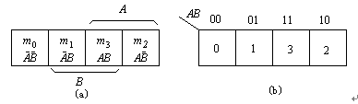
8.8.2卡诺图化简
（3）四变量卡诺图
卡诺图的结构
（1）二变量卡诺图
（2）三变量卡诺图

Slide 54
8.8.2卡诺图化简
卡诺图的相邻性
只要小方格在几何位置上相邻（不管上下左右），它代表的最小项在逻辑上一定是相邻的。
7和3、5、6、15相邻。
与中心轴对称的左右两边和上下两边的小方格也具有相邻性。
10和14、11、8、2相邻。

Slide 55
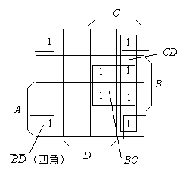
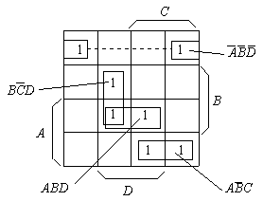
8.8.2卡诺图化简
化简逻辑函数的原理:
（1）2个相邻的最小项结合，可以消去1个取值不同的变量而合并为1项。
（2）4个相邻的最小项结合，可以消去2个取值不同的变量而合并为1项。
CD
CD
00
01
11
10
00
01
11
10
AB
AB
00
00
01
01
11
11
10
10
2022/10/13

Slide 56
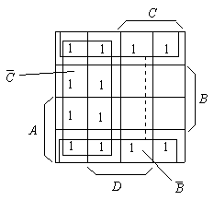
8.8.2卡诺图化简
化简逻辑函数的原理:
（3）8个相邻的最小项结合，可以消去3个取值不同的变量而合并为1项。
CD
00
01
11
10
小结：2^{n}个相邻的最小项结合，可以消去n个取值不同的变量而合并为1项。
AB
00
01
11
10

Slide 57
8.8.2卡诺图化简
卡诺图化简步骤：
（1）画出逻辑函数的卡诺图。
（2）合并相邻的最小项，画卡诺圈。
（3）写出化简后的表达式。每一个圈写一个最简与项，规则是，取值为l的变量用原变量表示，取值为0的变量用反变量表示，将这些变量相与。然后将所有与项进行逻辑加，即得最简与—或表达式。
画卡诺圈的原则：
（1）尽量画大圈，但每个圈内只能含有2^{n}（n=0,1,2,3……）个相邻项。要特别注意对边相邻性和四角相邻性。
（2）圈的个数尽量少。
（3）卡诺图中所有取值为1的方格均要被圈过，即不能漏下取值为1的最小项。
（4）在新画的包围圈中至少要含有1个末被圈过的1方格，否则该包围圈是多余的。

Slide 58
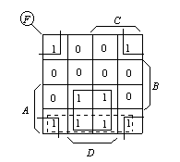
8.8.2卡诺图化简
【例】 用卡诺图化简逻辑函数：
CD
00
01
11
10
解：
（1）由表达式画出卡诺图。
（2）画包围圈合并最小项，
得简化的与—或表达式:
AB
00
01
11
10
注意：图中的虚线圈是多余的，应去掉 。

Slide 59
8.8.2卡诺图化简
【例】化简：F = Σ_{A,B,C,D} ( 0, 2, 3, 5, 7, 8, 10, 11, 13 )
B·C’·D
1、填图
AB
B’·D’
00 01 11 10
2、圈组
“圈”尽可能大
圈数尽可能少
方格可重复使用
CD
A’·B·D
00
01
11
10
1
1
1
1
1
1
1
1
1
3、读图
B’·C
F(A,B,C,D) = B’·D’ + B’·C + B·C’·D + A’·B·D

Slide 60
8.8.2卡诺图化简
【例】化简：F = Σ_{A,B,C,D} ( 0, 2, 3, 5, 7, 8, 10, 11, 13 )
B·C’·D
1、填图
AB
B’·D’
00 01 11 10
2、圈组
“圈”尽可能大
圈数尽可能少
方格可重复使用
CD
A’·B·D
00
01
11
10
1
1
1
1
1
1
1
1
1
3、读图
B’·C
F(A,B,C,D) = B’·D’ + B’·C + B·C’·D + A’·B·D

Slide 61
8.8.2卡诺图化简
AB
AB
00 01 11 10
00 01 11 10
CD
CD
00
01
11
10
1
1
1
00
01
11
10
1
1
1
1
1
1
1
1
1
1
1
1
1
1
1
1
1
1
1
化简结果不一定唯一（但代价相同）

Slide 62
Notes:
本PPT模板部分元素使用了幻灯片母版制作。如果需要修改，点击-视图-幻灯片母版-修改 完成后关闭编辑母版即可。

